Slide 1

HADOOP分布式文件系统
南京邮电大学

Slide 2
信息时代带来数据的爆炸性增长

Slide 3
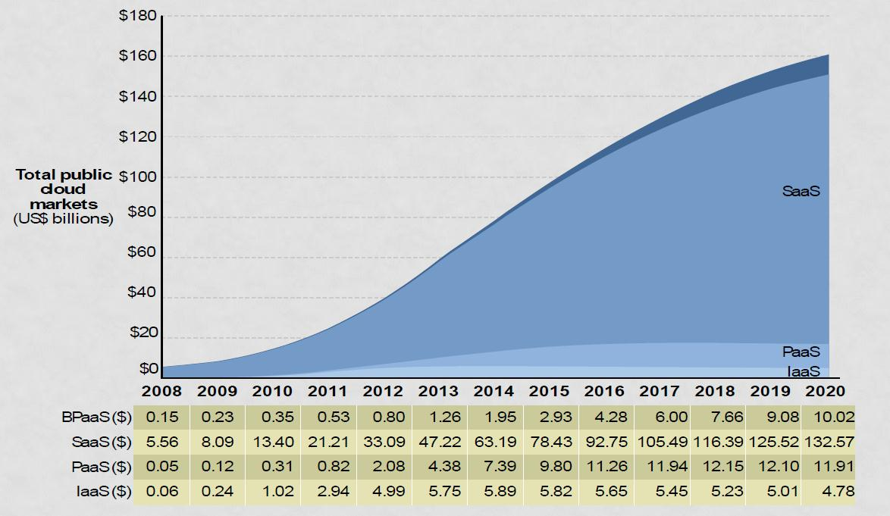
云计算突飞猛进
数据来源：Forrester Research
Notes:
业务流程即服务。工信部电信研究院七月发布的《2013中国公共云服务发展调查报告》显示，2013年，我国公共云服务市场规模达到47.6亿元，同比增长36%，相较于2012年73.5%的增速明显放缓。2014年将是大数据的回归之年。之前让人感觉无所不能的大数据，将真正面对实施阶段的考验。

Slide 4

当大数据遇到Hadoop
Hadoop的起源
Hadoop的体系结构

Slide 5
我的命名标准就是简短，容易发音和拼写，没有太多的意义，并且不会被用于别处。
Doug Cutting

Slide 6
Hadoop的起源
Lucene
Nutch
Hadoop
Notes:
专门为运作一个开源软件项目的 Apache 的团体提供支持的非盈利性组织，这个开源软件项目就是 Apache 项目。这个组织把自己作为有着相同目标的开发者与用户的团体，而不是简单的共享在一个服务器上的一组项目的组织团体。在它所支持的 Apache 项目与子项目中，所发行的软件产品都遵循 Apache许可证

Slide 7
Hadoop的体系结构
Pig
Hive
NoSQL数据库 HBase
编程模型 MapReduce
分布式的、可靠的存储 HDFS
ZooKeeper
…

Slide 8
金融大数据的四步走
第一阶段是基于数据存储
第二阶段是分布式计算
第三阶段是大数据挖掘与分析
第四阶段是数据服务
Notes:
其实，Hadoop的分级架构也正体现了云计算在部署时需要做的几个过程，例如金融类大数据的四步走

Slide 9
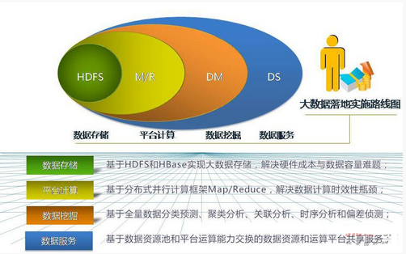

Slide 10
规划一个Hadoop集群
Hadoop环境的设计——以南邮虚拟化实验室环境为例
安装和配置

Slide 11
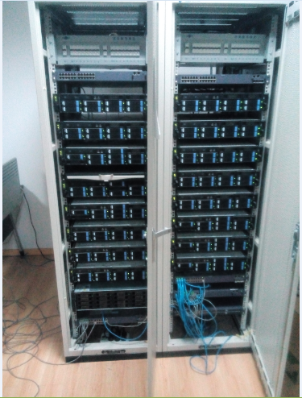

Slide 14
Hadoop的搭建方式
单机模式
伪分布方式
集群方式

Slide 15
单机模式
Hadoop的默认方式
完全运行在本地
不使用HDFS
Notes:
单机模式是Hadoop的默认模式。当首次解压Hadoop的源码包时，Hadoop无法了解硬件安装环境，便保守地选择了最小配置。在这种默认模式下所有3个XML文件均为空。当配置文件为空时，Hadoop会完全运行在本地。因为不需要与其他节点交互，单机模式就不使用HDFS，也不加载任何Hadoop的守护进程。该模式主要用于开发调试MapReduce程序的应用逻辑。

Slide 16
伪分布方式
单节点上运行
每一个Hadoop守护进程都作为一个独立的Java进程运行

Slide 17
Hadoop实验环境
机器名 | IP | 作用
master.njupt | 192.168.1.101 | Master
slave.njupt | 192.168.1.102 | Slave

Slide 19
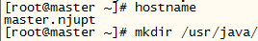
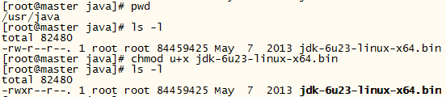

Slide 20
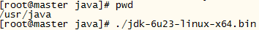
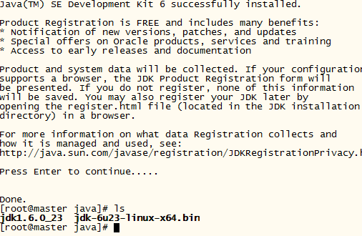

Slide 21
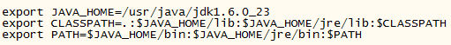
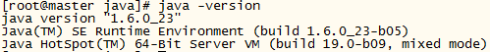

Slide 22
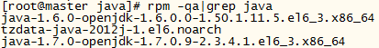
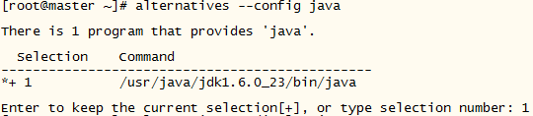
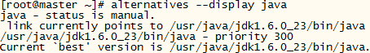

Slide 23
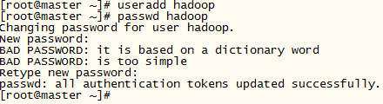
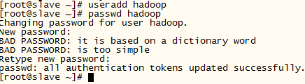

Slide 24
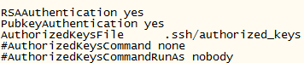
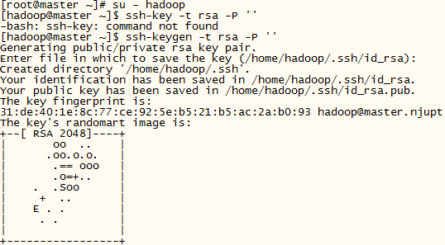

Slide 25
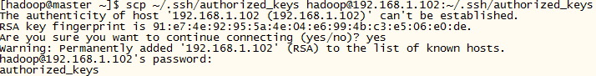

Slide 26
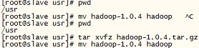
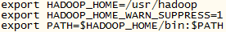

Slide 27
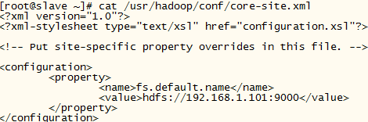

Slide 28
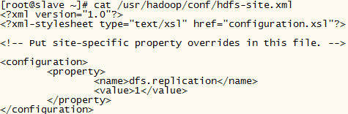
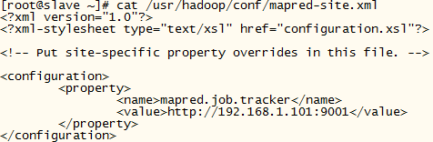

Slide 30
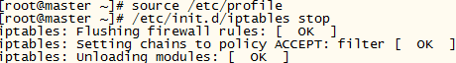
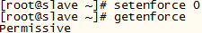
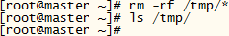

Slide 31
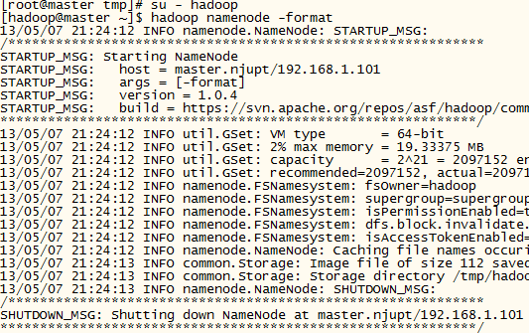

Slide 32
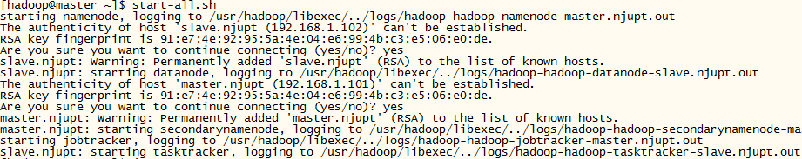
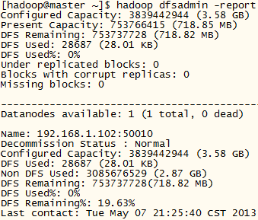

Slide 33
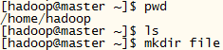
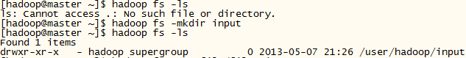

Slide 34
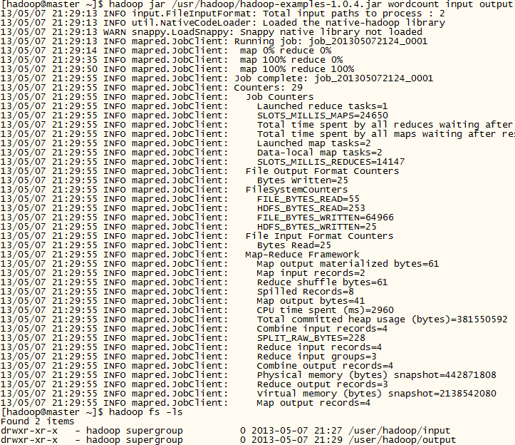

Slide 35
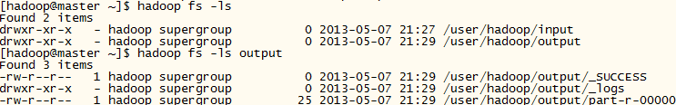
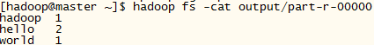
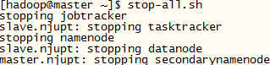

Slide 36
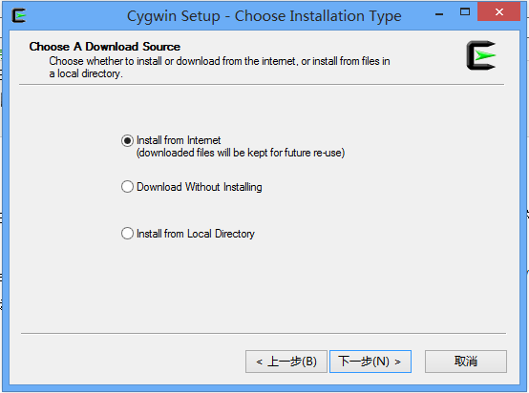
Windows上安装Hadoop

Slide 37
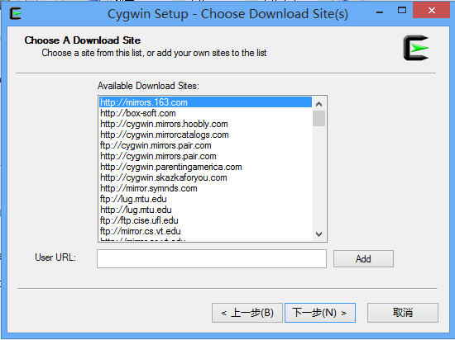

Slide 38
HDFS——Hadoop分布式文件系统
文件系统的介绍
Linux文件系统
HDFS的设计目标
Hadoop系统结构
HDFS的应用

Slide 39
文件系统的要求
能够存储大量的信息；
使用信息的应用终止时，信息必须保存下来；
多个应用可以并发地存储信息；
Notes:
文件系统是计算机系统处理信息的一种重要方法。从20世纪60年代开始，文件系统就一直在学界和业界得到广泛的研究、开发和应用，经历了计算机发展的各个时代，并得到长足的发展。Hadoop文件系统，包括Hadoop抽象文件系统以及基于该抽象文件系统的大量具体文件系统，满足了构建在Hadoop上的各类应用的各种数据访问需求，是文件系统发展的新阶端。

Slide 40
文件系统的实现
块管理
目录管理
存储媒体上的文件体系管理
存储空间管理
Notes:
为了便于管理，设备往往将存储空间组织成具有一定结构的存储单位。连续分配、连接表、索引链接表

Slide 41
Linux文件系统
Linux本地文件系统
虚拟文件系统

Slide 42
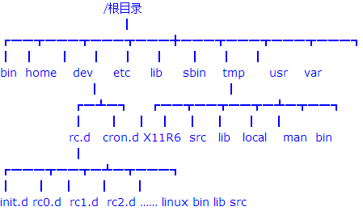
Notes:
文件结构是文件存放在磁盘等存贮设备上的组织方法。主要体现在对文件和目录的组织上。目录提供了管理文件的一个方便而有效的途径。Linux使用标准的目录结构，在安装的时候，安装程序就已经为用户创建了文件系统和完整而固定的目录组成形式，并指定了每个目录的作用和其中的文件类型

Slide 43
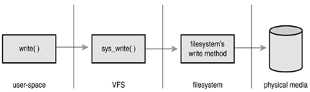
Notes:
虚拟文件系统作为内核子系统，为用户空间程序提供了文件和文件系统相关的接口。

Slide 44
分布式文件系统的特性
访问数据透明
位置透明
移动透明
性能透明
伸缩透明
复制透明
故障透明
并发透明

Slide 45
HDFS设计基础与目标
硬件错误是常态。因此需要冗余
流式数据访问。即数据批量读取而非随机读写，Hadoop擅长做的是数据分析而不是事务处理
大规模数据集
简单一致性模型。为了降低系统复杂度，对文件采用一次性写多次读的逻辑设计，即是文件一经写入，关闭，就再也不能修改
程序采用“数据就近”原则分配节点执行

Slide 46
HDFS主要特性
支持超大文件
检测和快速应对硬件故障
流式数据访问
简化的一致性模型
低延迟数据访问
大量的小文件
多用户写入文件

Slide 47
NameNode
SecondaryNameNode
DataNode
DataNode
DataNode

Slide 48
名字节点
维护每个文件对应的数据块列表
名字节点与数据节点相关信息

Slide 49
第二名字节点
定期合并命名空间镜像和镜像编辑日志
不接收实时变化

Slide 50
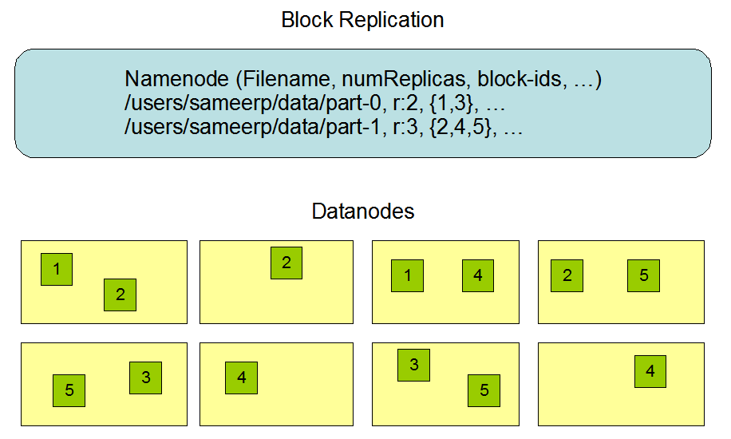
数据节点
/usr/bin/data1.txt(b1,b2,b3)
b1,b2
b2,b3
b1,b3
b1.b2,b3

Slide 51
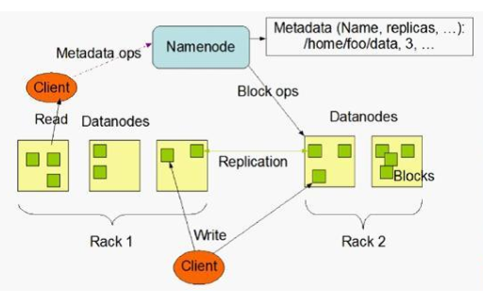
读取数据流程
客户端要访问HDFS中的一个文件
首先从namenode获得组成这个文件的数据块位置列表
根据列表知道存储数据块的datanode
访问datanode获取数据
NameNode并不参与数据实际传输

Slide 52
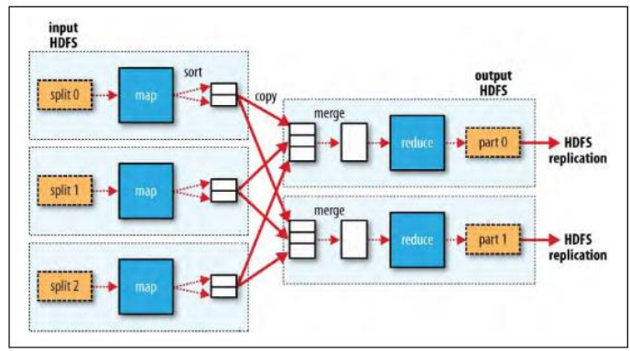

Slide 53
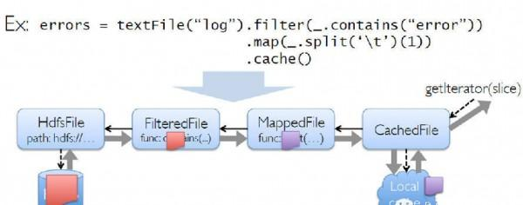
Spark与Hadoop
Notes:
Spark采用了Scala来编写，在函数表达上Scala有天然的优势，因此在表达复杂的机器学习算法能力比其他语言更强且简单易懂。提供各种操作函数来建立起RDD的DAG计算模型。把每一个操作都看成构建一个RDD来对待，而RDD则表示的是分布在多台机器上的数据集合，并且可以带上各种操作函数。首先从hdfs文件里读取文本内容构建成一个RDD，然后使用filter()操作来对上次的RDD进行过滤，再使用map()操作取得记录的第一个字段，最后将其cache在内存上，后面就可以对之前cache过的数据做其他的操作。整个过程都将形成一个DAG计算图，每个操作步骤都有容错机制，同时还可以将需要多次使用的数据cache起来，供后续迭代使用。

Slide 54
通过WEB了解Hadoop的活动
通过用浏览器和http访问namenode所在节点的50070端口监控集群
http://namenode-name:50070/

Slide 55
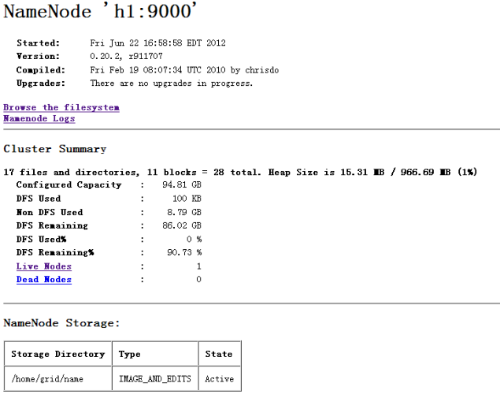

Slide 56
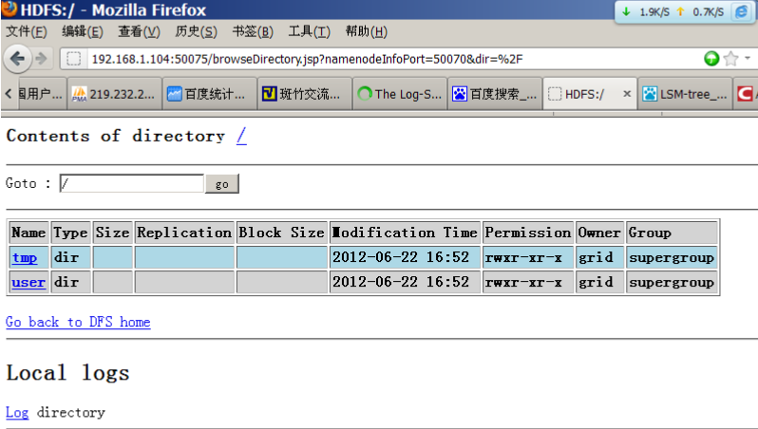

Slide 57
冗余副本策略
可以在hdfs-site.xml中设置复制因子指定副本数量
所有数据块都有副本
Datanode启动时，遍历本地文件系统，产生一份hdfs数据块和本地文件的对应关系列表（blockreport）汇报给namenode

Slide 58
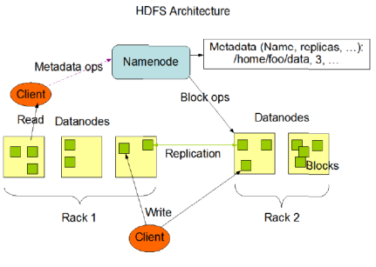
机架策略
集群一般放在不同机架上，机架间带宽要比机架内带宽要小
HDFS的“机架感知”
一般在本机架存放一个副本，在其它机架再存放别的副本，这样可以防止机架失效时丢失数据，也可以提高带宽利用率

Slide 59
心跳机制
Namenode周期性从datanode接收心跳信号和块报告
Namenode根据块报告验证元数据
没有按时发送心跳的datanode会被标记为宕机，不会再给它任何I/O请求
如果datanode失效造成副本数量下降，并且低于预先设置的阈值，namenode会检测出这些数据块，并在合适的时机进行重新复制
引发重新复制的原因还包括数据副本本身损坏、磁盘错误，复制因子被增大等

Slide 60
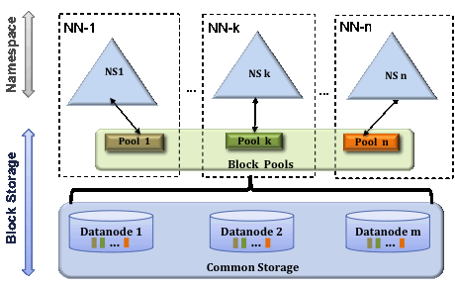
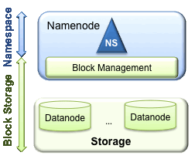
NameNode联盟

Slide 61
安全模式
Namenode启动时会先经过一个“安全模式”阶段
安全模式阶段不会产生数据写
在此阶段Namenode收集各个datanode的报告，当数据块达到最小副本数以上时，会被认为是“安全”的
在一定比例（可设置）的数据块被确定为“安全”后，再过若干时间，安全模式结束
当检测到副本数不足的数据块时，该块会被复制直到达到最小副本数

Slide 62
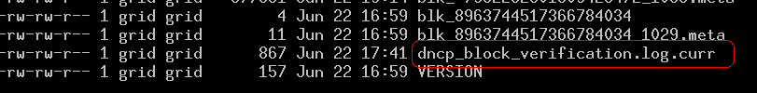
校验和
在文件创立时，每个数据块都产生校验和
校验和会作为单独一个隐藏文件保存在命名空间下
客户端获取数据时可以检查校验和是否相同，从而发现数据块是否损坏
如果正在读取的数据块损坏，则可以继续读取其它副本

Slide 63
回收站
删除文件时，其实是放入回收站/trash
回收站里的文件可以快速恢复
可以设置一个时间阈值，当回收站里文件的存放时间超过这个阈值，就被彻底删除，并且释放占用的数据块

Slide 64
元数据保护
映像文件刚和事务日志是Namenode的核心数据。可以配置为拥有多个副本
副本会降低Namenode的处理速度，但增加安全性
Namenode依然是单点，如果发生故障要手工切换

Slide 65
快照
支持存储某个时间点的映像，需要时可以使数据重返这个时间点的状态
hdfs dfs -createSnapshot <path> [<snapshotName>]

Slide 66
Hadoop节点的Linux操作系统设置
文件描述符的设置
在/etc/security/limits.conf下添加如下记录。
root soft nofile 65536
root hard nofile 65536
* soft nofile 65536
* hard nofile 65536
内核的参数设置
kernel.panic*
vm.swappines
net.*
Notes:
/sys/block/sdb/queue/scheduler deadline

Slide 67
Hadoop与虚拟化
Hadoop和其他消耗不同类型资源的应用一起部署共享数据中心可以提高总体资源利用率
灵活的虚拟机操作使得用户可以动态的根据数据中心资源创建、扩展自己的Hadoop集群，也可以缩小当前集群、释放资源支持其他应用
通过与虚拟化架构提供的HA集成，避免了传统Hadoop集群中的单点失败，再加之Hadoop本身的数据可靠性，为企业大数据应用提供了可靠保证

Slide 68
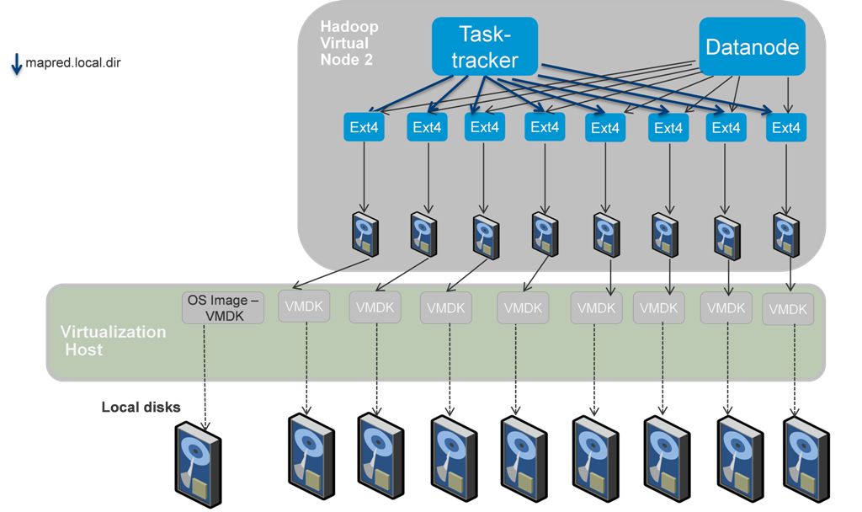
Notes:
图1显示了性能调优试验的部署样式，一台物理服务器上只部署一台虚拟机，Tasktracker和Datanode一起跑在同一个节点中。因为每个虚拟节点可以使用全部的服务器资源，方便进行虚拟化和传统物理环境部署的Hadoop做性能对比和分析。试验结果在图2中显示，虚拟化Hadoop相对于物理环境的性能对比几乎是持平的。

Slide 69
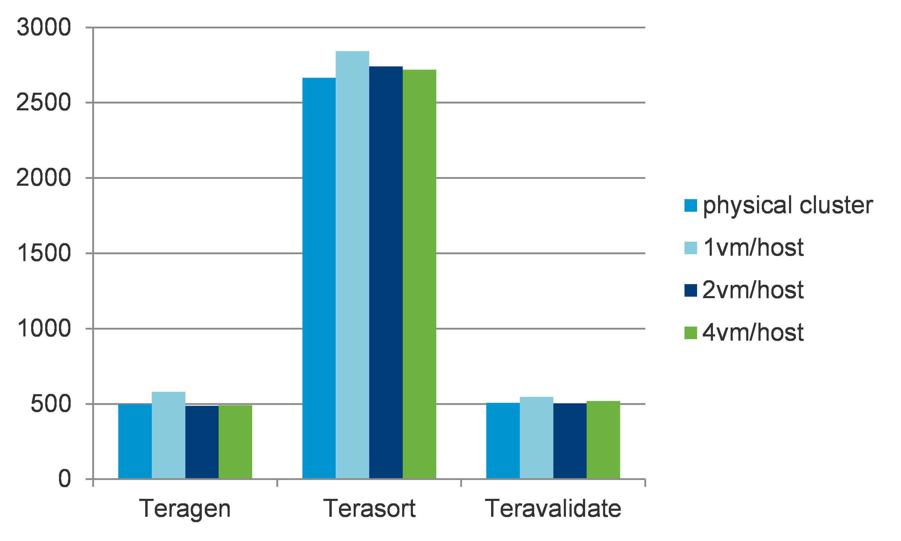

Slide 70

Notes:
Hadoop虚拟化的调优经验：
(1)计划初始规模：集群表现于跟数据中心基础设施和配置密切相关，建议用户在一开始对环境表现难以预测的时候，先建立小规模集群，比如5台或者6台服务器，部署Hadoop，然后运行标准Hadoop基准了解自己数据中心的特点。然后根据需要逐步添加服务器和存储等资源。
(2)选择服务器：CPU建议不要少于2 * Quad-core并且激活HT(Hyper-Threading);为每个计算内核配置至少4G内存，并且预留6%的内存为虚拟化的有效运行。Hadoop性能对I/O很敏感，建议每台服务器配置多块本地存储而不建议配置少块大容量的硬盘。考虑任务调度的代价，对于每个计算内核不建议配置超过2块本地存储。为高性能考虑，推荐使用10G网卡。考虑为主节点服务器(运行namenode、Jobtracker)配置双电源以提高可靠性。
(3)虚拟化配置：本地存储尽量避免配置成RAID，为每一个物理盘创建一个datastore虚拟化网络配置时为了可靠性和网络传输效率，隔离管理网络和Hadoop集群网络。

Slide 71


Hadoop与Docker

Slide 72
Docker中运行Hadoop的优势
软件依赖和配置的隔离
安全性
性能隔离
一致性
快速部署
可编程

